Slide 1
Česká nová vlna
FAVh001
6. 10. 2022
Mgr. Šárka Gmiterková, Ph.D.

Slide 2
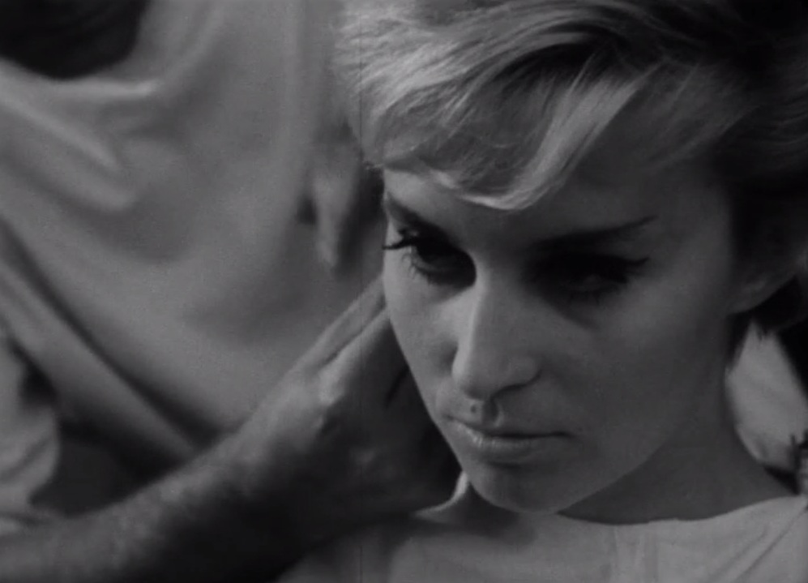
Strop
(1961, r. Věra Chytilová)
https://vimeo.com/260569888
Námět: Pavle Juráček, Věra Chytilová, Scénář: Věra Chytilová, Kamera: Jaromír Šofr, Hudba: Jan Klusák, Hrají: Marta Kaňovská, Julián Chytil, Jaroslav Satoranský, Josef Abrhám, Ladislav Mrkvička, Jiří Menzel
Středometrážním filmem Strop Věra Chytilová absolvovala studium katedry režie na FAMU. Jde o snímek, který vychází z životních zkušeností samotné autorky, neboť se také věnovala modelingu. Zároveň jde o příběh neherečky Marty Kaňovské; destilát dosavadních životních zkušeností obou žen předznamenává pro Chytilovou zásadní emancipační téma. Strop byl uvedený v kinech spolu s dalším filmem režisérky Pytel blech a s loutkovou satirou Vladimíra Lehkého Kurs pro ženy (1962) jako program s názvem „U stropu je pytel blech“.

Slide 3
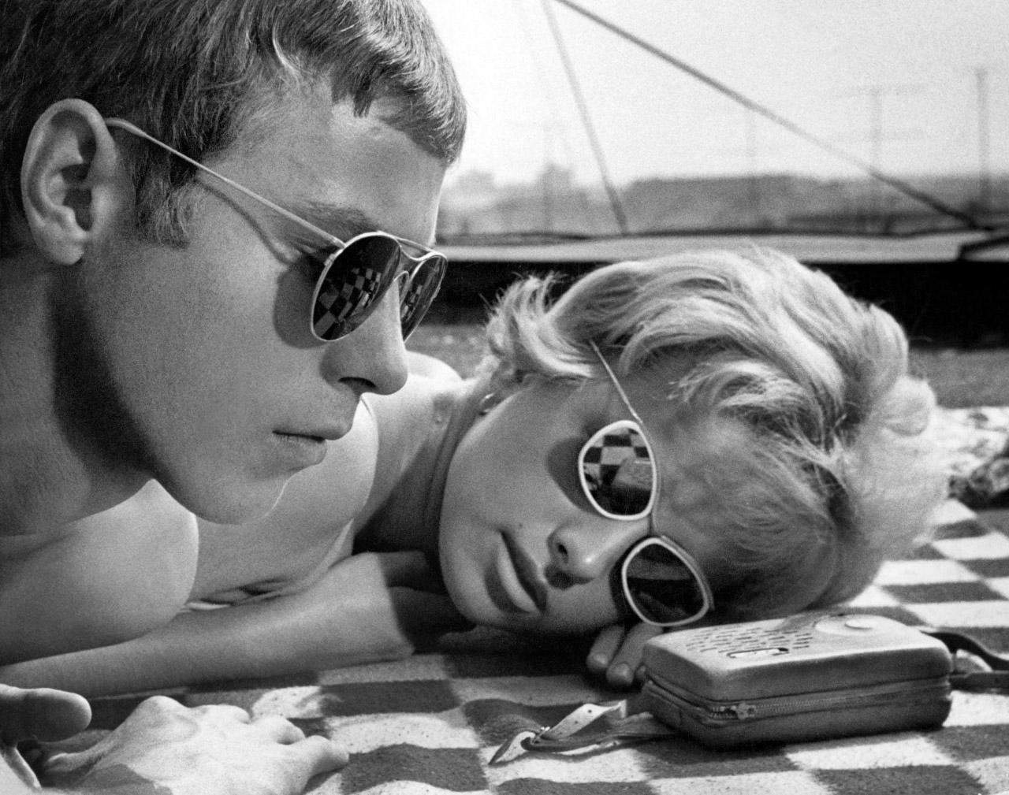
Slnko v sieti
(1962, r. Štefan Uher)
Scénář: Alfonz Bednár, Kamera: Stanislav Szomolányi, Hudba: Ilja Zeljenka, Hrají: Marián Bielik, Jana Beláková, Ondrej Vandlík, Oľga Šalagová ad.
Druhý film absolventa FAMU Štefana Uhera je natočený podle scénáře známého slovenského prozaika a scenáristy Alfonza Bednára. Nejen s ohledem na rok výroby a datum premiéry jde o „iniciační“ film československé nové vlny. Šlo o titul kritikou oceňovaný (Cena československé filmové kritiky roku 1963) a vyzdvihovaný dalšími režiséry nové vlny. Dodnes jde o jeden z nejvýznamnějších slovenských filmů, po němž jsou pojmenované i pravidelně udílené slovenské filmové ceny.

Slide 4
Strop a Slnko v sieti: otázky
1) Film Strop býval interpretován jako příběh mladého člověka, který si z pohodlnosti stanoví strop svých možností a tím se zbavuje možnosti žít třeba lépe a plodněji. Souhlasíte s takovým tvrzením? Pokud ne, tak proč? Co z takového čtení vypadává?
2) Zamyslete se, jak byste charakterizovali hlavní hrdinku Martu. Co všechno se o ní dozvíme? Jaký je její příběh? Jakými stylovými prostředky Chytilová zprostředkovává její pocity, nálady, názory?
3) V roce 1962 Aleš Fuchs napsal, že Strop je správnou a zdravou cestou pro současný československý film, protože chce filmu vrátit jeho specifičnost výrazu. (FUCHS, Aleš. Mladé hledání. Film a doba. 1962, roč. 8, č. 6, s. 293–298). Pokuste se vysvětlit, co filmový kritik tímto tvrzením myslí.
- - - - - - - - - - - - - - - - - - - - - - - - - - - - - - - - - - - - - - - - - - - - - - - - - - - - - - - - - - - - - - - - - - - - - - - - - - - - - - - - - - - -
1) Pokud řada zdrojů hovoří o Slnku v sieti jako iniciačním filmu nové vlny, zamyslete se, proč tomu tak je (a nejen kvůli datu uvedení). Které faktory na rovině tematické, stylové i vyprávěcí souzní s koncepcí modernistického filmu?
2) Až do Uherova filmu převládaly ve slovenské kinematografii spíše obrazy venkova, záznamy folklorních zvyklostí a rituálů nebo příběhy zbojníků a později partyzánů. Slnko v sieti se odehrává částečně v Bratislavě a částečně na vesnici během letní brigády. Jak jsou obě prostředí vykreslena? Jaký mezi nimi panuje vztah?
3) Jde o film bohatý na alegorie a symboly; dokonce natolik, že straničtí představitelé ve snímku viděli zastřenou kritiku režimu (ponton na suchu = izolovaná strana, zatmění Slunce = soumrak komunismu). Vy zkuste být trochu kreativnější a zamyslet se, jak film tematizuje pohled a vidění (např. postava slepé matky, Fajolo a jeho fotografie rukou, zrcadla a rámování) či generační rozpory nebo soulady – s kterými generacemi si Fajolo rozumí a které vidí?

Slide 5
60.léta jako období kulturní renesance
Relativní stabilita a prosperita celé dekády
Nové impulsy najdeme nejen v jiných národních kinematografiích, ale také v ostatních uměleckých formách (nový román; absurdní divadlo, výtvarný informel…) >> rozbití zažitých postupů a hledání nových řešení a koncepcí
Podobné umělecké výboje najdeme ve 20. letech 20. století, které jsou prodchnuté optimismem a vírou k naplnění utopických vizí X 60. léta jako období technického a vědeckého pokroku, vč.nárůstu životní úrovně, ale také citelné skepse vůči člověku (jeho možnostem, touhám a záměrům) a možnostem pokroku.

Slide 6
Moderní / Modernismus / Avantgarda
Moderní
  ve významu „nový“, ale také „aktuální“ >> starší nebo předešlé formy nejsou relevantní. Kult moderního končí s nástupem postmoderny v 70.letech (x přesvědčení, že umění neustále prochází podstatnou estetickou revolucí směřující k novým výrazům)
Modernismus/Moderna
  umělecké hnutí, které dovede autenticky vyjádřit prožitek současného světa. Klíčové hodnoty jsou autenticita a aktuálnost spíš než invence a jinakost.
Avantgarda
  budoucí gesto >> avant = kupředu; jde o hnutí obrácené do budoucna.

Slide 7
Moderní film
Zatímco ve 20. letech se kinematografie ještě nemohla vymezovat proti vlastním tradicím, v 60. letech už je vůči čemu se vymezovat a na co navazovat.
Představuje moderní film kontinuitu s předchozím vývojem nebo jde o zlom?
  Éru klasického filmu střídá období modernistické kinematografie
  Oba mody spolu koexistují >> modernistický film jako kontrastní a podvratná forma
Modernistické filmy jako „semi-komerční“ – umělecký úspěch nezávisí na komerčním, specializované formy distribuce a uvádění (festivaly)

Slide 8
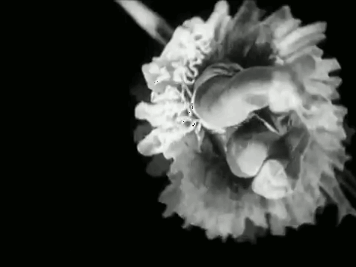
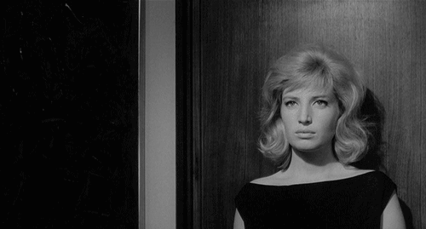
Čistý film (20.léta) X Modernistický film (60.léta)

Slide 9
„Modernistické filmy preferují vrstevnatý popis postav, prostředí nebo zápletky. Vytváří komplexní znakový systém oslabující nebo zcela odvádějící pozornost od zápletky k takovým informacím/znakům, které mají buď nepřímý nebo zcela absentující vztah ke kauzalitě.“

Slide 10
Postavy a vyprávění
Postavy málo psychologicky prokreslené >> široké existenciální přesahy namísto vyprávění o konkrétní postavě v konkrétním prostředí
Typickými postavami jsou muži – často vzdělaní, přemýšliví muži či rovnou intelektuálové
Role náhody a improvizace >> jak během procesu natáčení, ale také náhoda jako příběhový motiv
Otevřené konce, vyprávění bez jasně uzavřené pointy a znovunastolené rovnováhy
Kruhový narativ >> oproti klasicky vystavěnému vyprávění popisnější. Nabízí vhled do problémů, ale nemá pro ně řešení.

Slide 11




1955–1959: filmová výroba
Objevují se psychologická (komorní) dramata (Tam na konečné, Škola otců, Zářijové noci, Zde jsou lvi)
Z komediálních žánrů se kolem poloviny 50.let objevují snímky svázané s komediálním typem hlavního představitele (Jaroslav Marvan – cyklus postavou inspektora Anděla; Vlasta Burian – Muž v povětří; Oldřich Nový – Hudba z Marsu, Nechte to na mě)
satira - dodává humorným filmům vážné poselství a může plnit roli očistné kritiky. ALE! Měla ukazovat na aktuální společenské nešvary, ale zároveň z kritické perspektivy vynechávat politické otázky.

Slide 12
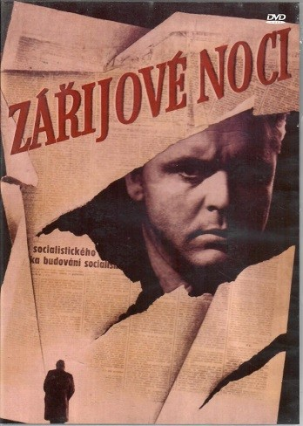
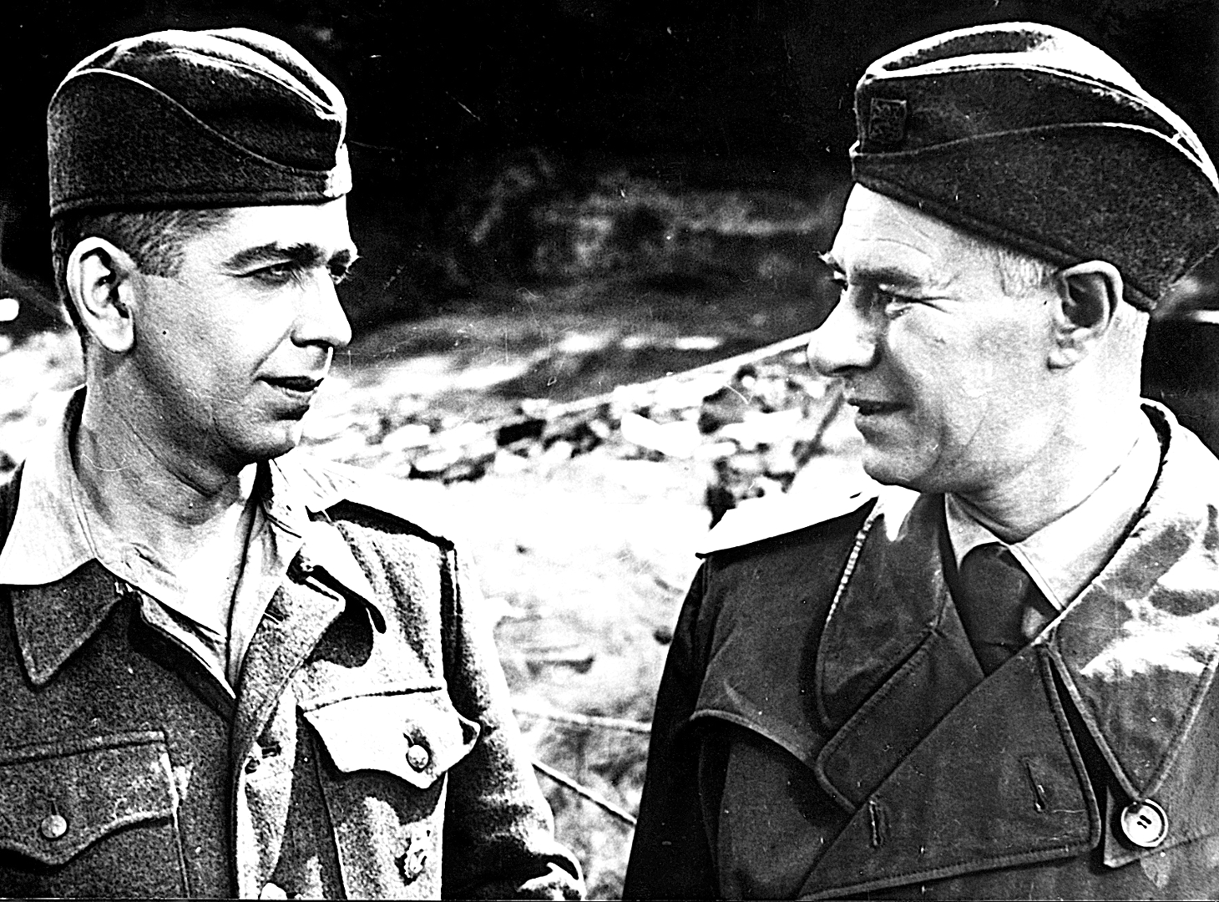
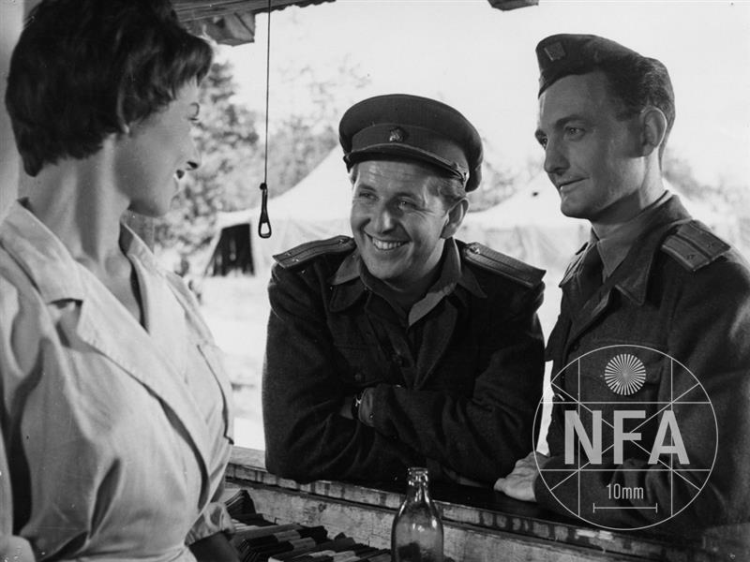
Zářijové noci
(1957, r. Vojtěch Jasný)

Slide 13

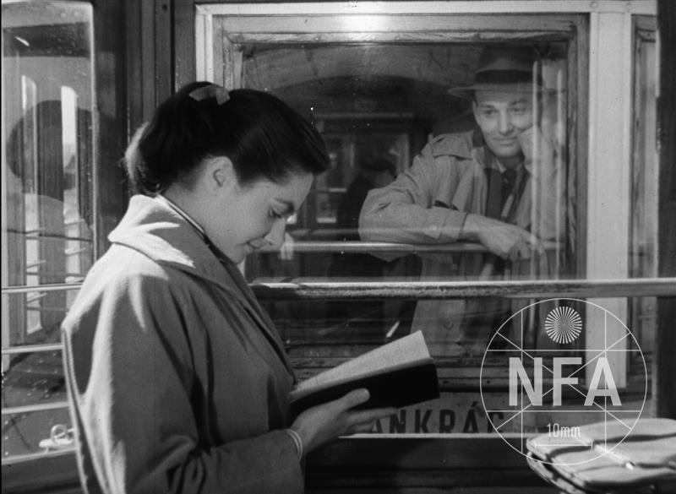
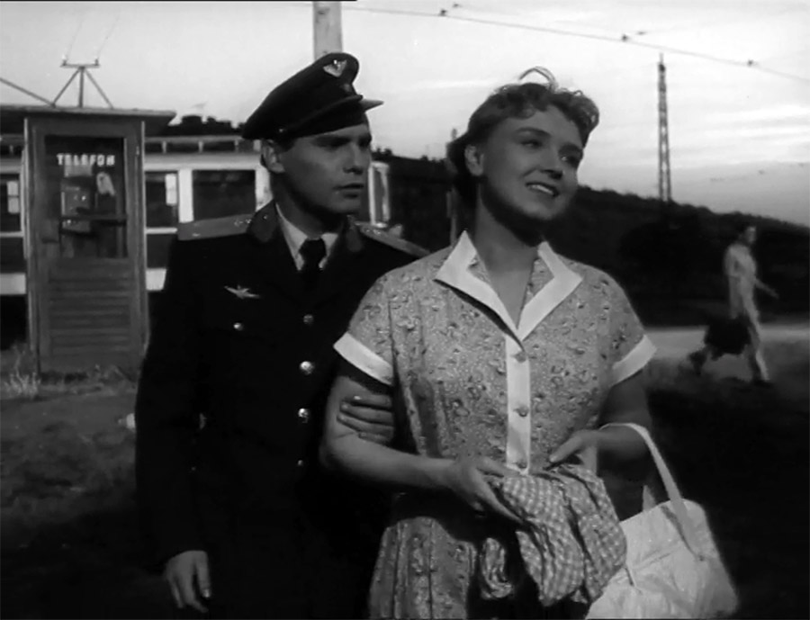
Tam na konečné
(1957, r. Ján Kadár a Elmar Klos)

Slide 14

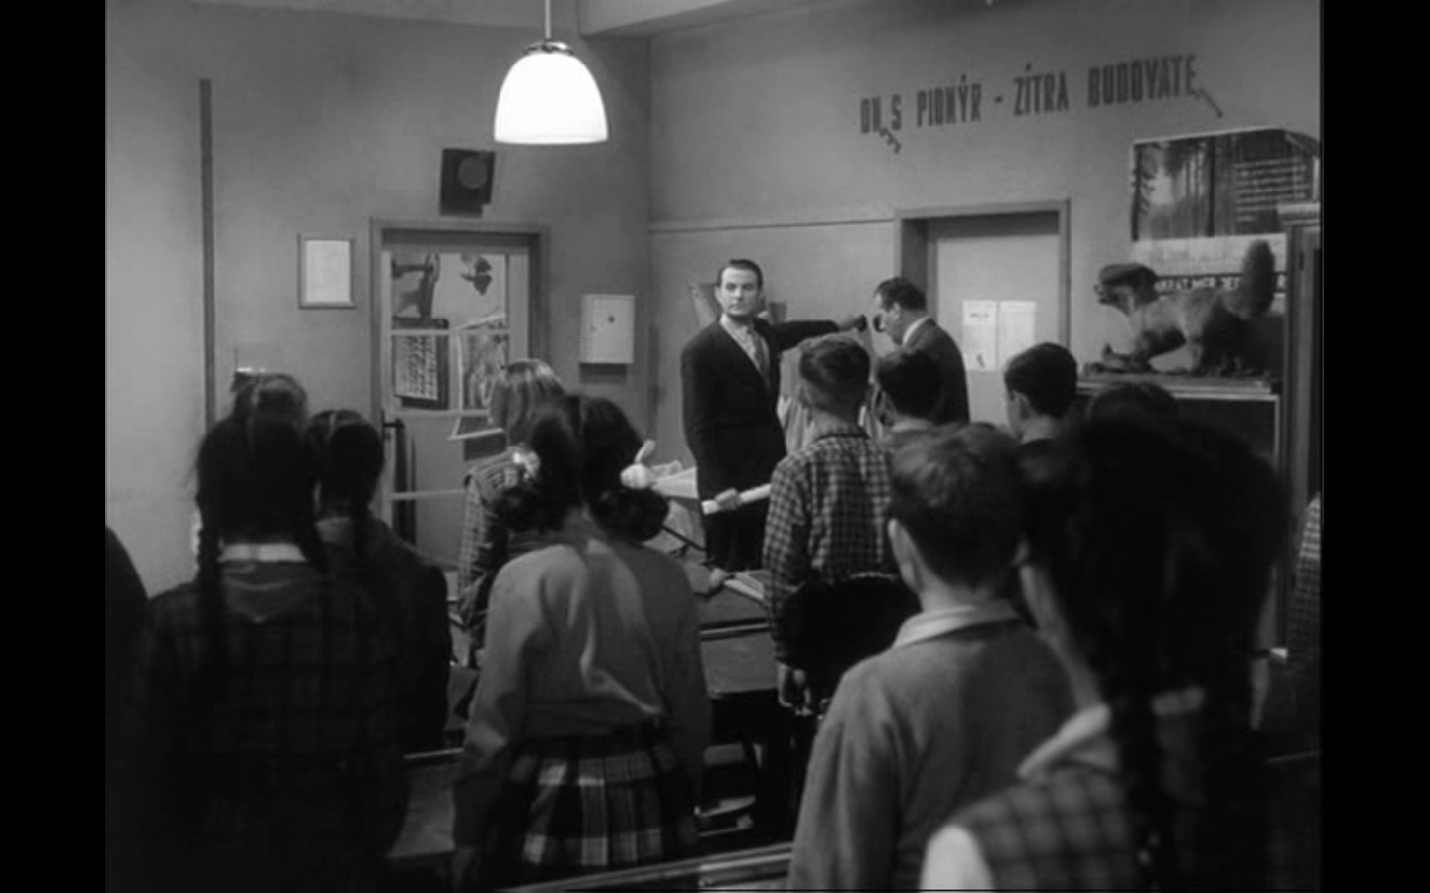
Škola otců (1957, r. Ladislav Helge)

Slide 15
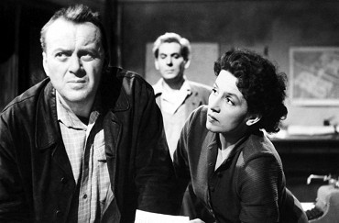
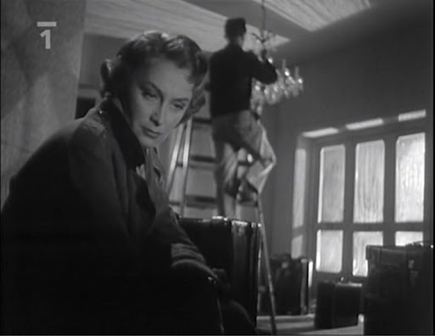
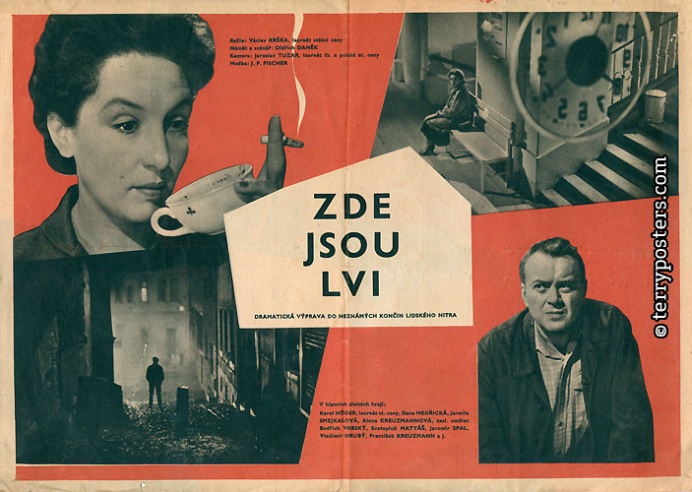
Zde jsou lvi
(1958, r. Václav Krška)

Slide 16

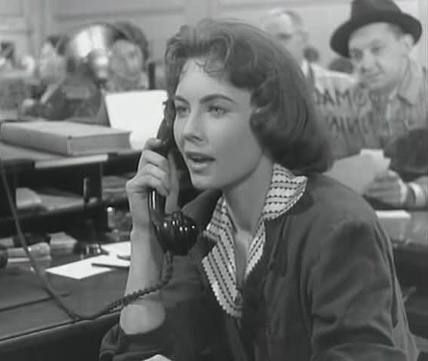
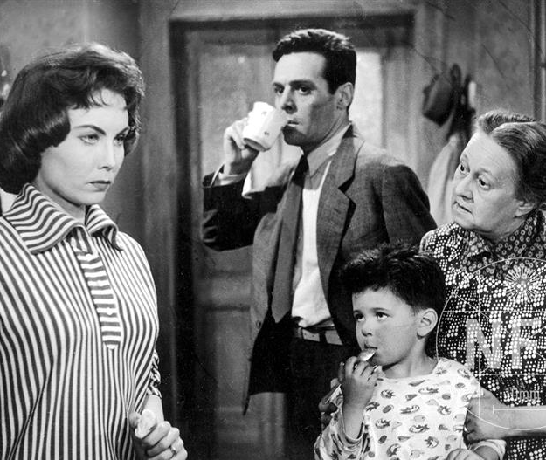
Tři přání
(1958, r. Ján Kadár, Elmar Klos)

Slide 17
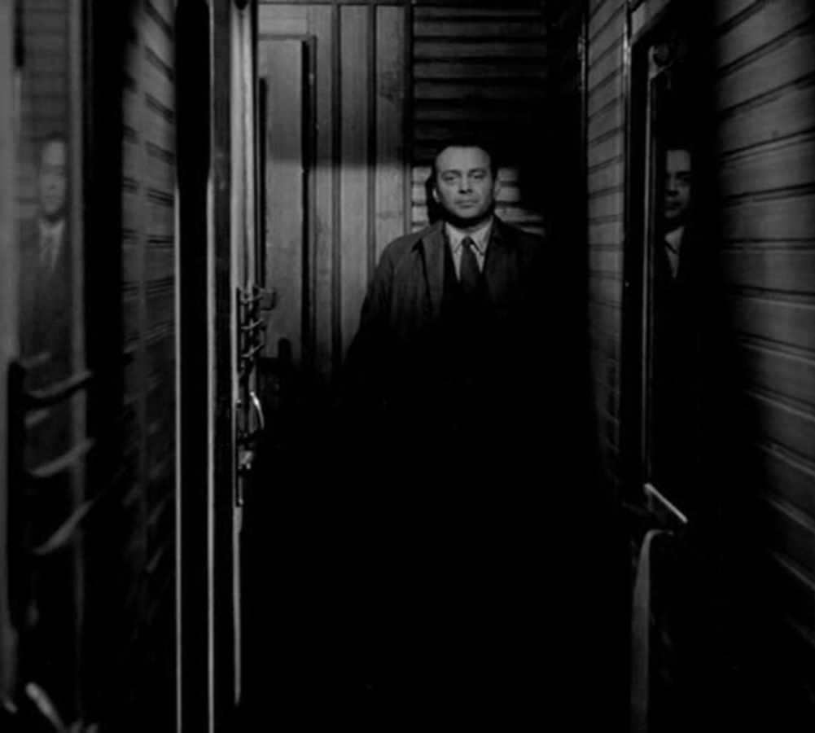
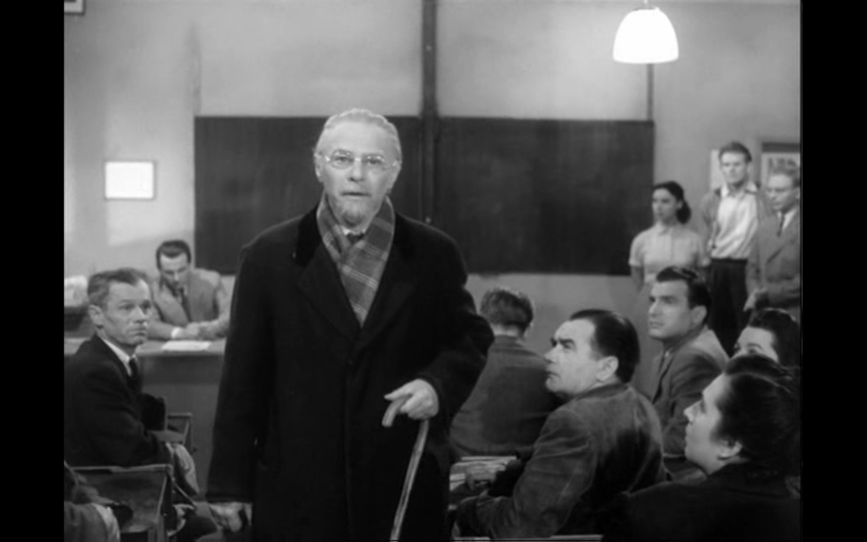
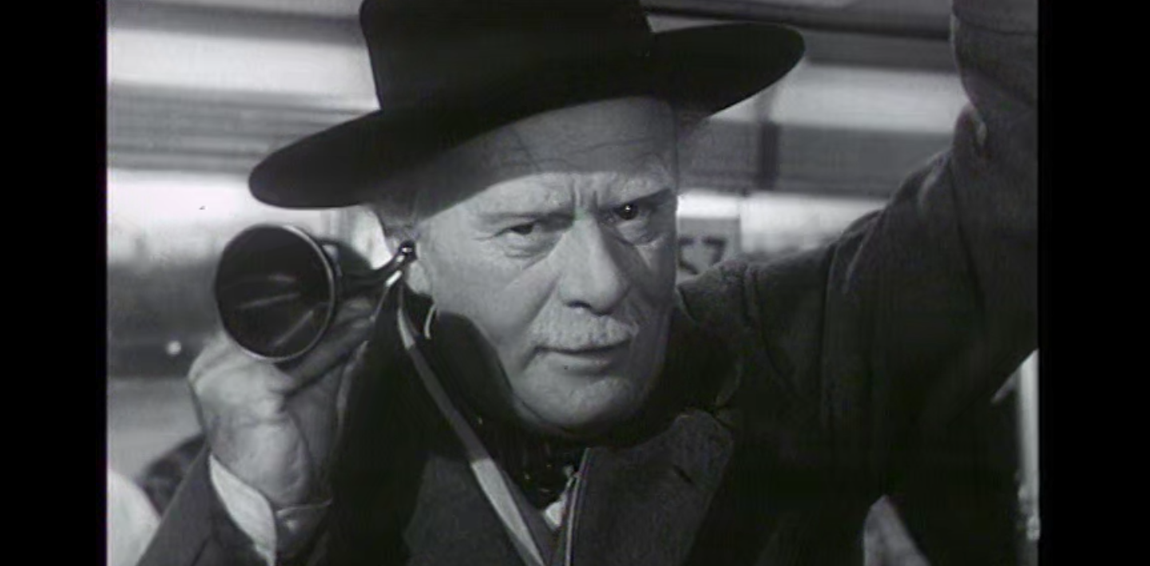
“Direct address”
“Přímé oslovení diváka”

Slide 18

I. Festival československého filmu Banská Bystrica 1959
BB jako symbol sváru mezi filmaři (a filmovými publicisty) a okruhem aparátu ÚV KSČ
„Hlavním úkolem festivalu je každoroční hodnocení úrovně československé filmové tvorby a uměleckého snažení jednotlivých umělců, vyjasnění názorů mezi různými tvůrčími obory a stanovení úkolů pro další práci naši kinematografie.“
BB si roku 1959 připomíná 15 let výročí od SNP; podobně symbolicky manifestační mělo být i konání v závěru února >> 10 let od roku převratu v únoru1948.
Heslo „Za dovršení kulturní revoluce“ → implikuje nejen bilanci a oslavu, ale také konec jedné vývojové etapy socialistické kultury

Slide 19
I. Festival československého filmu Banská Bystrica 1959
BB v kontextu dalších kulturních, manifestačně-bilanční akcí
V červnu 1959 pak celou kampaň završil okázalý Sjezd socialistické kultury, který měl v předvečer dovršení výstavby socialismu demonstrovat, jak daleko kulturní sféra v této oblasti pokročila a jak pevně a cílevědomě je stranou v tomto procesu řízena
Během festivalu s projevem vystoupil ministr školství a kultury František Kahuda, který odsoudil nedávné tendence v domácí kinematografii a jmenovitě se kritizoval filmy Tři přání, Tam na konečné, Štěňata, Mezi nebem a zemí, Hvězda jede na jih a další
„ […] hlavní témata našeho filmu […] jsou stále omezena většinou na pražské prostředí, na příběhy téměř výlučně ze soukromého života, a to na příběhy nikoliv optimistické, na problematiku jen určité části naší mládeže. […] zda u nás existuje ještě existuje zdravá rodina, zda se u nás vůbec provádí bytová výstavba, zda u nás existuje jiná mládež než páskové, zda alkoholismus patří k podstatným projevům života v naší společnosti…“
zahraničně politické přesahy – jugoslávský rozměr celé aféry

Slide 20
Důsledky BB
Proces decentralizace a liberalizace, započatý ve druhé polovině 50. let, se na dva roky zastavil
personální rekonstrukce Umělecké rady jako poradního orgánu ředitele FSB (odvolané umělce nahradili straničtí funkcionáři) a v názorném přejmenování na Ideově uměleckou radu
odvolání Eduarda Hofmana z postu ředitele FSB a nahrazení politicky spolehlivým ředitelem Filmových laboratoří Josefem Veselým
odvolání ředitele Ústřední správy ČSF, spisovatele Jiřího Marka a jeho vystřídání osvědčeným funkcionářem Aloisem Poledňákem
zpřísnění směrnic pro HSTD, kteří měli napříště kromě obsahu díla přihlížet i k politickému profilu autora a obsazení filmu
vyžádaná ideová prověrka dramaturgického plánu na rok 1959 a politická prověrka pracovníků FSB >> Kadár a Klos dostali dvouletý distanc / rozpuštění TS Feix-Daniel, která vyrobila Tři přání, Zde jsou lvi a Konec jasnovidce / dramaturg František Daniel FSB opustil a našel azyl na FAMU, Vladimír Svitáček odchází do Laterny Magiky
ČSF pozbyl práva samostatně schvalovat hotové filmy do distribuce – po Třech přáních tato pravomoc přechází pod komisi pod ministerstvem školství a kultury (model let poúnorových)

